Slide 1
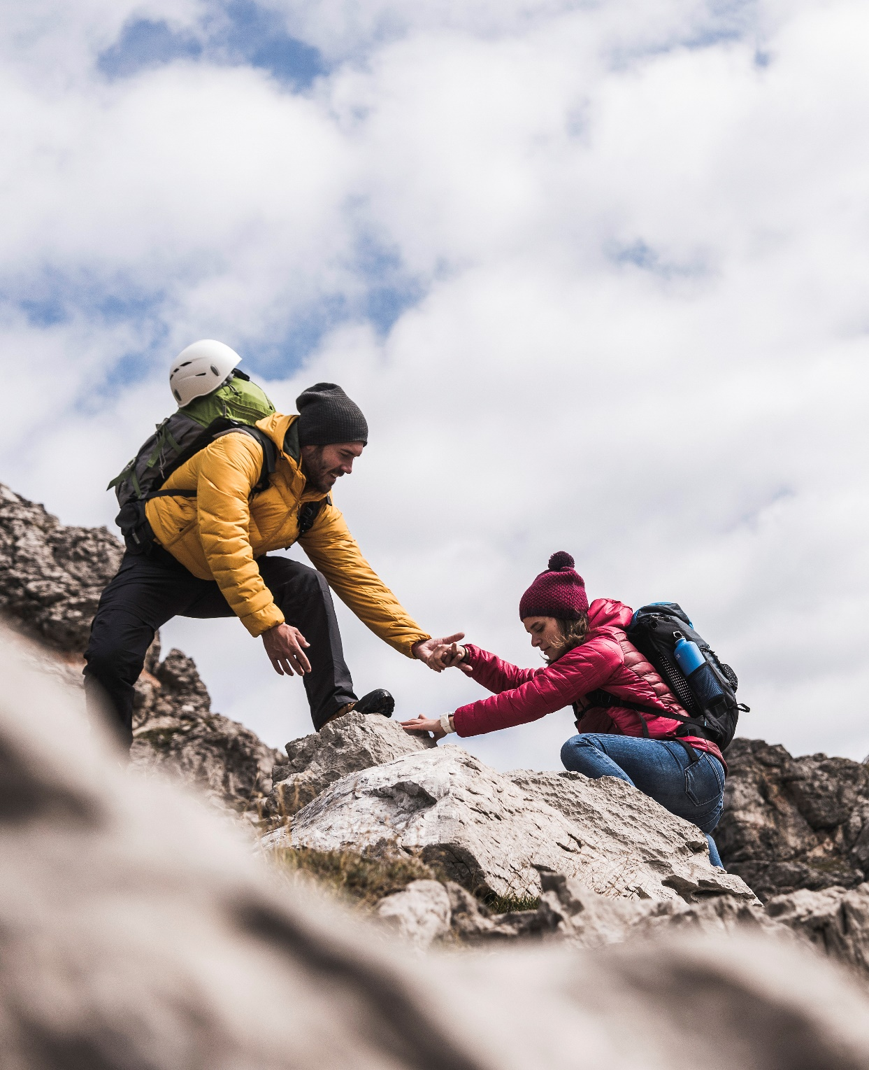
Berufsorientierung
Wie werde ich …?
Heute stellen sich bei Euch Menschen vor, denen Ihr Job richtig viel Spaß macht.
Sie erzählen Euch über Ihren Beruf.
Los geht’s…

Slide 2
Wie heisst mein Beruf?
Mein Beruf heißt PRESSE-REFERENTIN.

Slide 3
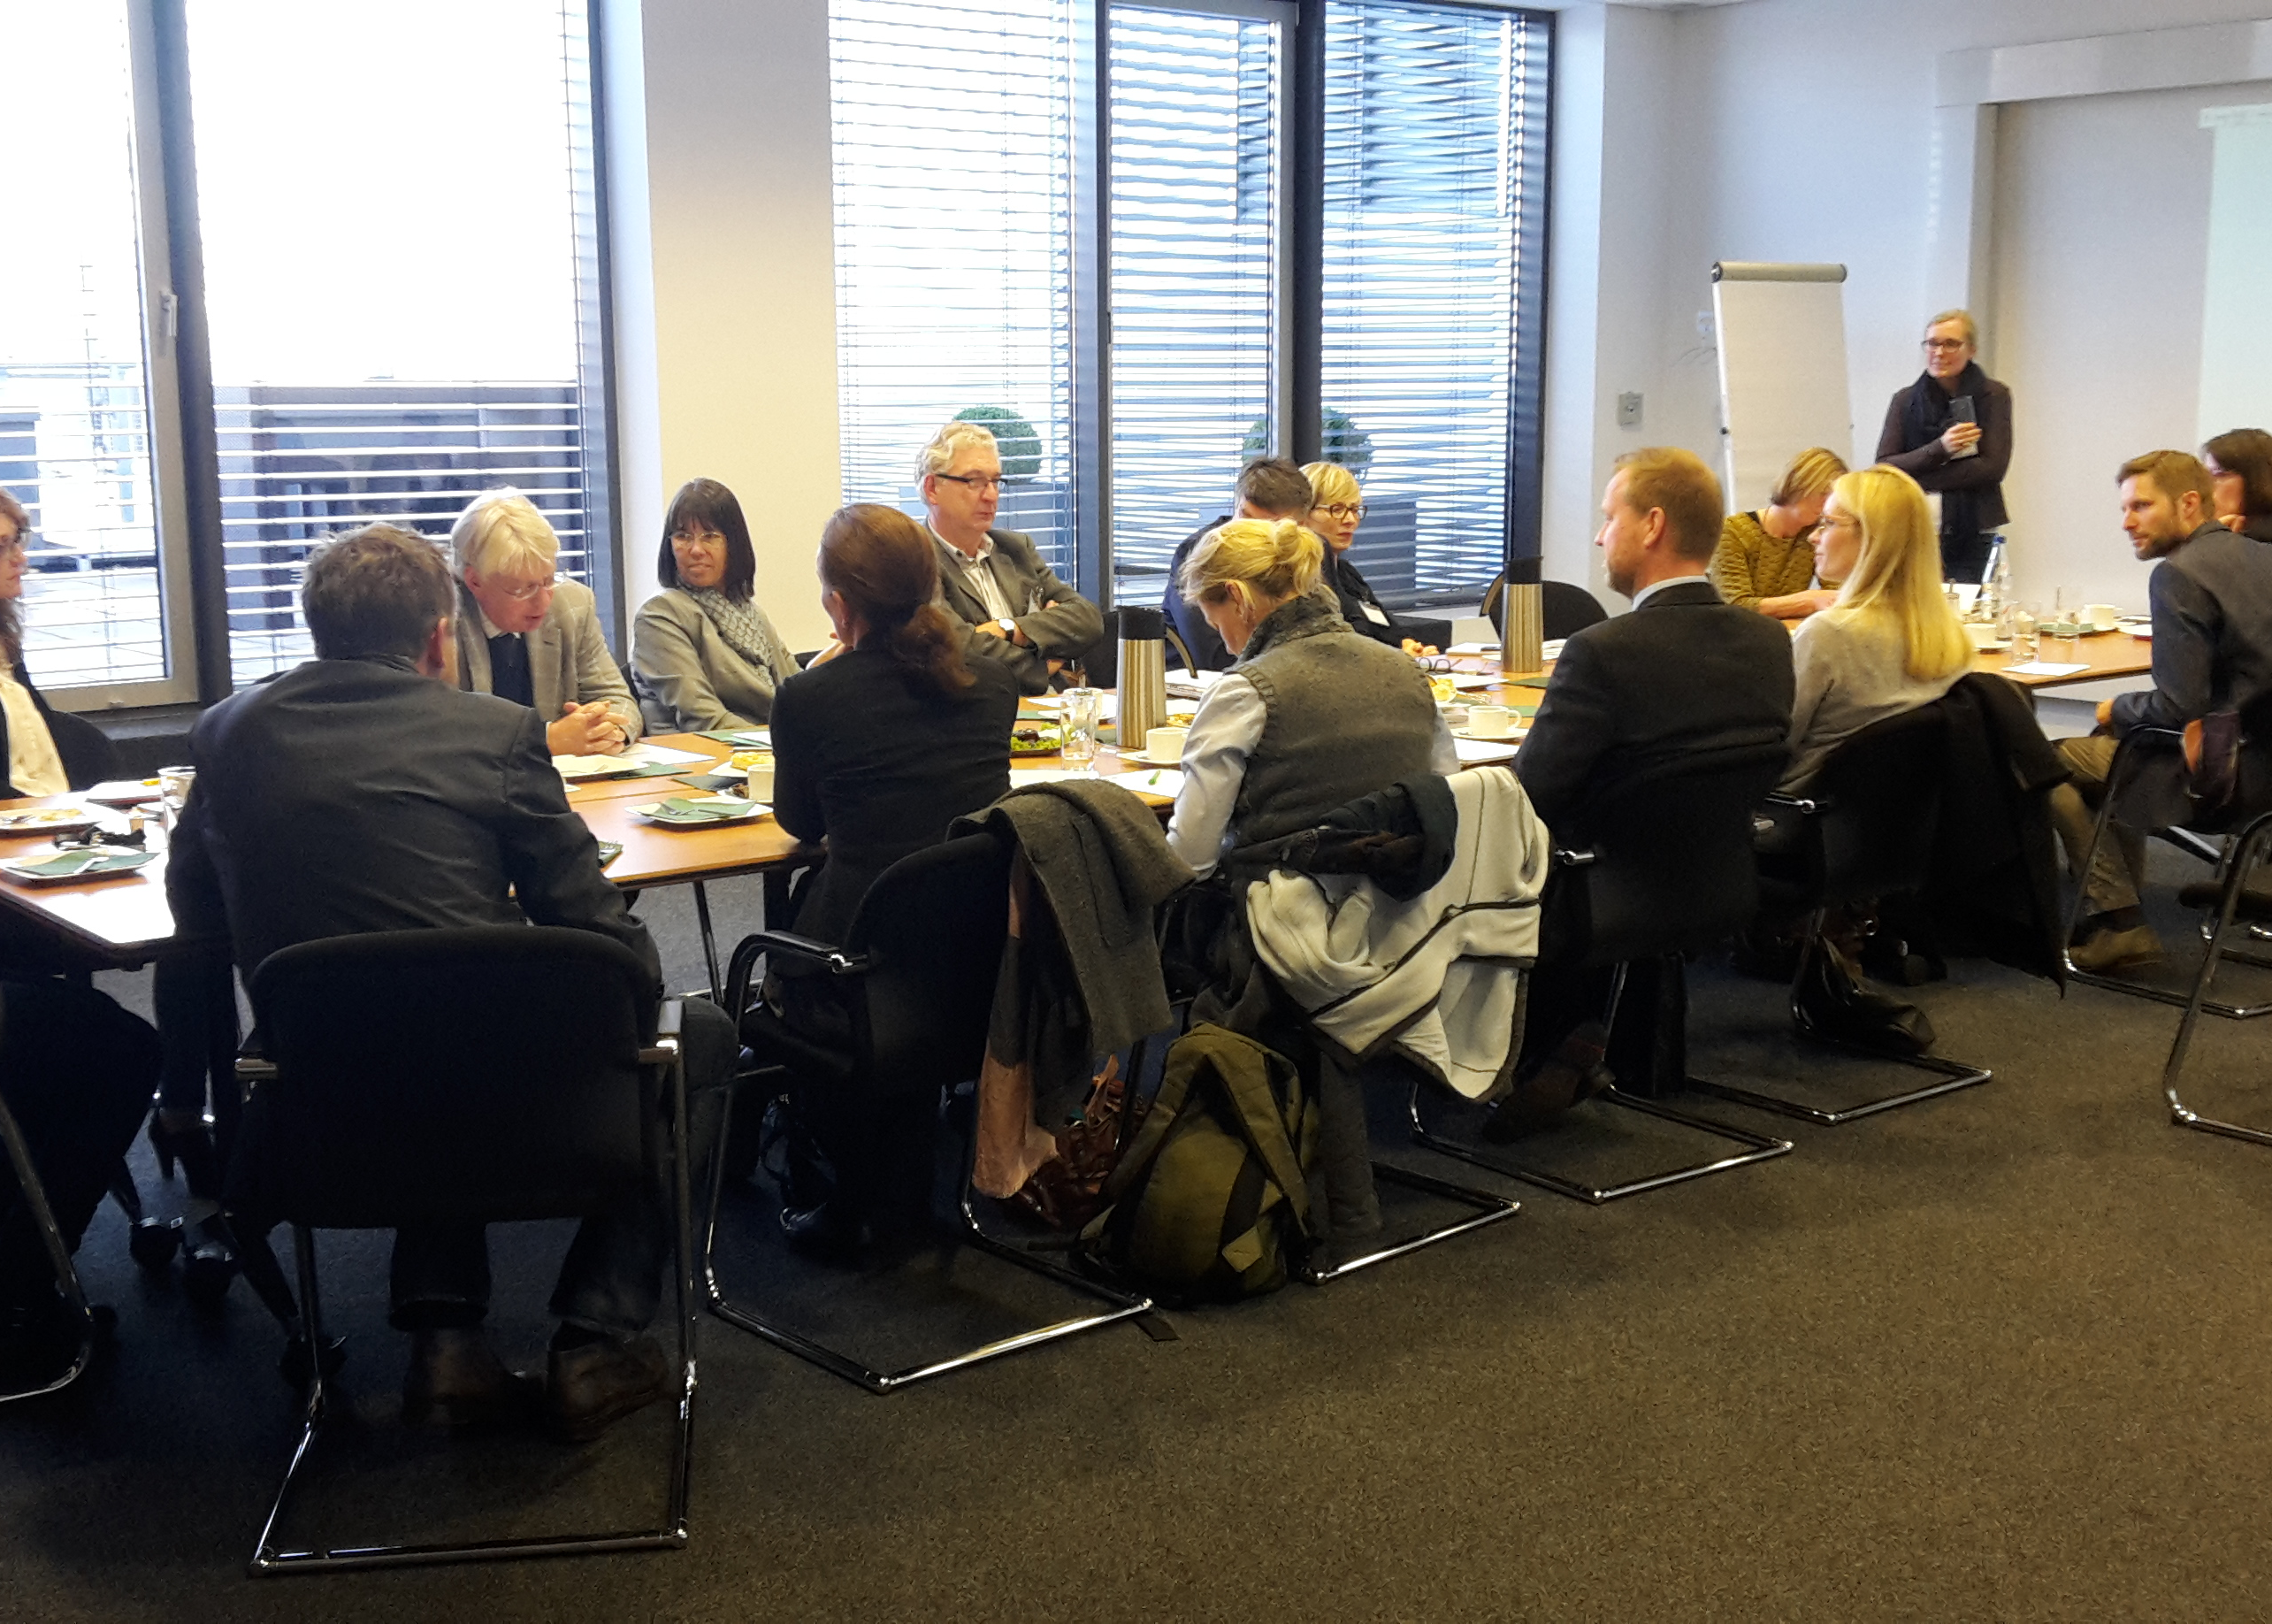
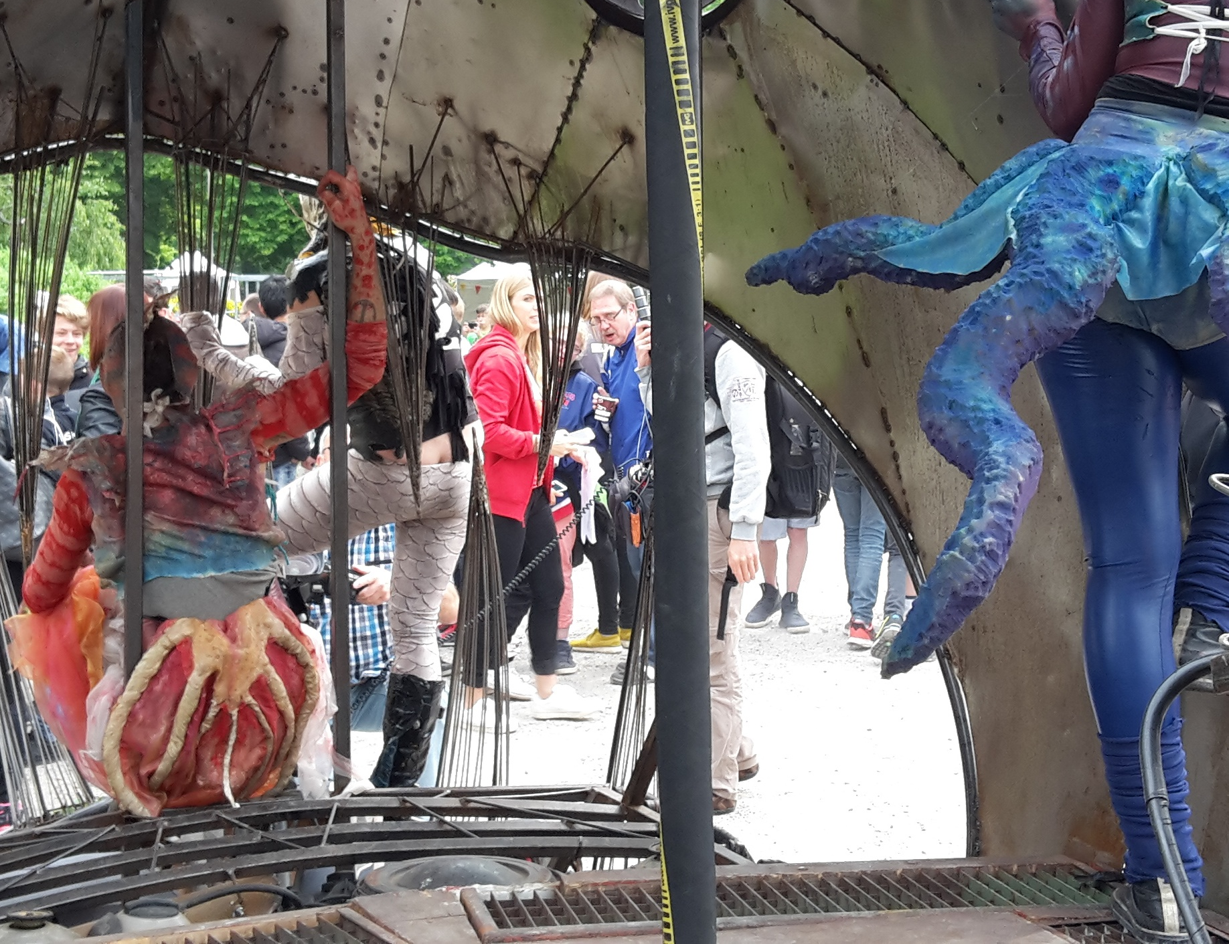
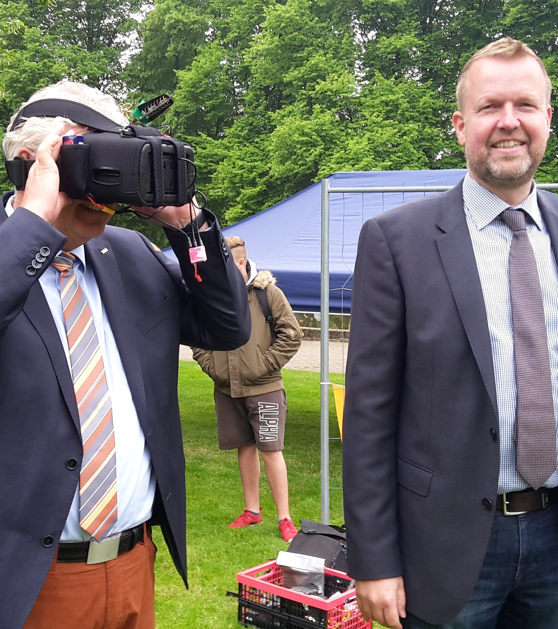
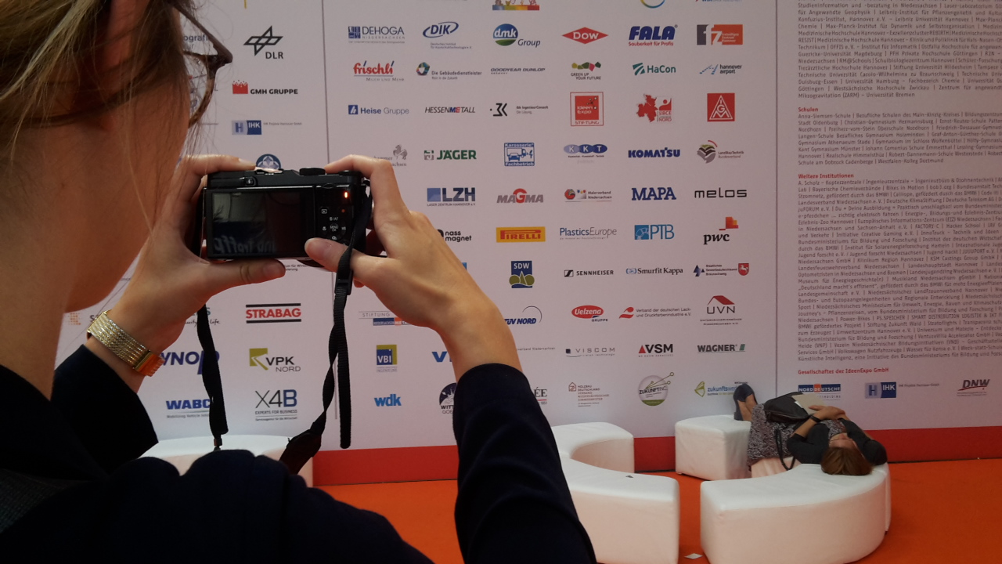
Welche Aufgaben hat eine Presse-Referentin?
Journalisten/innen mit Informationen versorgen
Pressekonferenzen vorbereiten
Social Media Kanäle mit Texten, Fotos, Videos und Informationen füttern (Achtung: die haben sehr viel Hunger!)

Slide 4
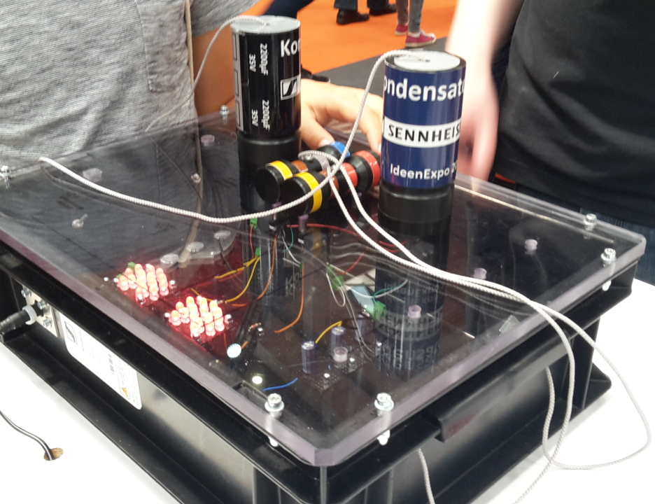
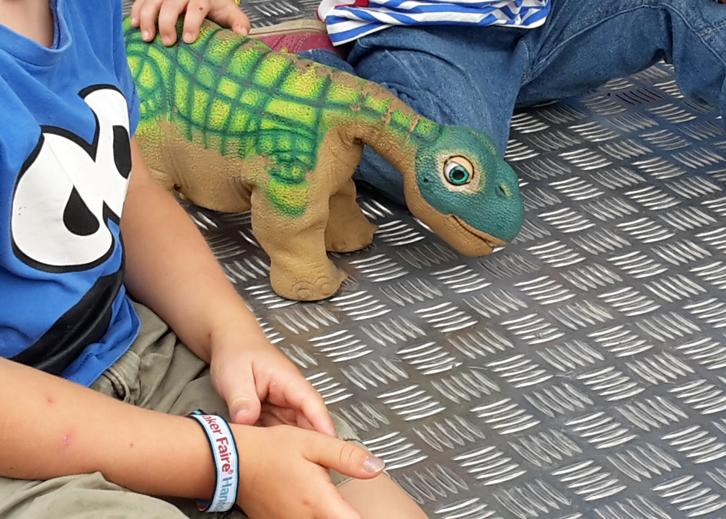
WAS macht mir bei meinem Job besonders viel Spaß? unterwegs sein, viele verschiedene Menschen treffen , Technik entdecken und darüber berichten

Slide 5
Müssen Presserenten Abitur haben?
Die meisten haben nach dem Abitur studiert:
Entweder Journalismus oder die Kombination Fremdsprache/Politikwissenschaft/Geschichte. Im Anschluss folgt das Volontariat (journalistische Ausbildung).
ACHTUNG: Es gibt auch erfolgreiche Pressereferenten, die kein Abitur haben und nicht studiert haben.

Slide 6
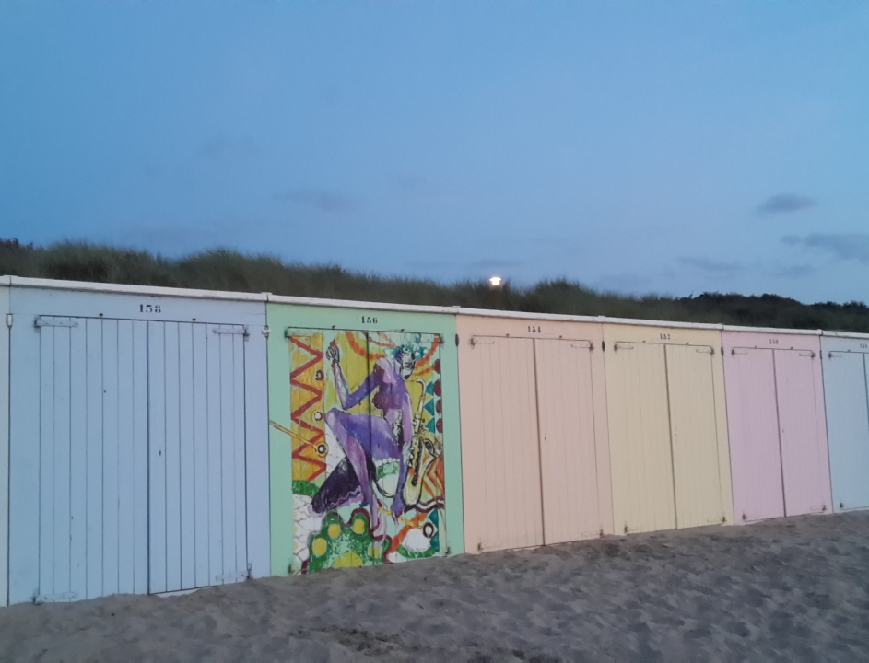
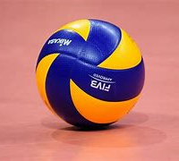
Was war mein Lieblingsfach in der Schule?
Deutsch, Geschichte, Politik und Biologie waren super.
Meine Lieblingsfächer waren
KUNST + SPORT ☺

Slide 7
Und welches Fach war Dein Problemfach?
Mein Mathe-Lehrer würde MATHE sagen ☺.
ABER ich fand Mathe eigentlich super!
Ich habe es oft nicht so gut verstanden. LEIDER.

Slide 8
Welchen Traumberuf hatte ich als Schülerin? Mein Traumberuf war Kripo ☺ Das wollte mein Vater aber nicht.

Slide 9
Welche Tipps hast Du für Schüler/innen, die sich für einen Beruf in den Medien interessieren?
neugierig sein und bleiben
bei der SCHÜLERZEITUNG Eurer Schule mitmachen
sich nicht unterkriegen lassen, auch nicht von schlechten DEUTSCH-Noten ☺ Das wird!
Fremdsprachen lernen + trotzdem fit in der Muttersprache bleiben
Zeitung lesen und nicht nur Social Media
Fakten checken und nicht alles glauben
keine Angst vor Technik und Software haben – alles kannst Du lernen
sich trauen, bei einem Schreibwettbewerb mitzumachen
Fotografieren üben (auch mit dem Smartphone)
Videoschnitt üben (mit einfachen Programmen starten)

Slide 10
Wo arbeiten Presse-Referenten?
In Unternehmen, großen Vereinen, Kirchen u.a.
In der Musik-Szene, bei Konzertagenturen u.a.
In Forschungsinstituten, Krankenhäusern, Universitäten, Behörden, Ministerien u.a.

